Slide 1

DB2 Universal database de ibm
Ho, Tommy 8-925-1168
Hurtado, Samuel 8-914-458
Luque, Julio 8-961-1454
Nelaton, Joy 8-902-1282

Slide 2
Introducción
Dentro del cumulo de sistemas de gestión de bases de datos relacionales podemos destacar el aporte de DB2, producto estrella de bases de datos de IBM, interesado desde 1990 en brindar un servidor de base de datos universal, capaz de ser ejecutado y mantenido en sistemas operativos basados en Linux, UNIX y Windows/NT.
La capacidad de DB2 es amplia, incluyendo el soporte de características que se encuentran orientadas a multitud de objetos y estructuras no relacionales con XML. He aquí la razón de hacer hincapié en el desglose de los conceptos claves relacionados a DB2, sus orígenes, características y usos posibles que añaden valor a una organización o propósito especifico.

Slide 3
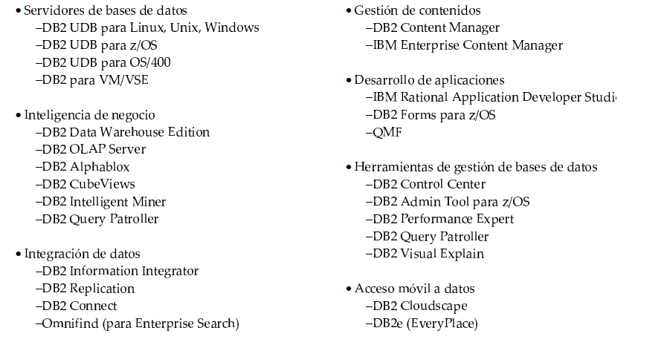
Descripción y Orígenes
DB2 es un conjunto de productos de servidores de base de datos relacionales desarrollado por IBM. DB2 es conocido ampliamente por su robustez y valores agregados tales como: inteligencia de negocio, integración de información, gestión de contenidos y universalidad. Siendo este último valor, la universalidad, el elemento de mayor utilidad al momento de realizar comparativas.
La universalidad se da gracias al motor Cloudscape, basado en Java.

Slide 4
El origen de DB2 se remonta al proyecto System R en el Centro de investigación de Almadén (Almaden Research Center) de IBM (entonces denominado Laboratorio de investigación de San José, IBM San Jose Research Laboratory).
La primera comercialización de DB2 se llevó a cabo en 1984 sobre la plataforma mainframe de IBM.
Áreas que han perfeccionado:
Procesamiento de transacciones
Procesamiento y optimización de consultas
Soporte para bases de datos activas
Técnicas avanzadas de consultas
Almacenes de datos
Soporte del modelo relacional orientado a objetos (ADTs, UDFs)
Bases de Código para el motor de base de datos:
Linux, Unix, y Windows
z/OS
VM
OS/400

Slide 5


Herramientas de diseño de bases de datos
La base de datos DB2 puede ser diseñada por diversas herramientas de diseño. Las de modelado de datos, como ERWin y Rational Rose, permiten generar sintaxis LDD específicamente para DB2.
Constructores SQL proporcionados:
Restricciones
Disparadores
Recursión
Características físicas:
Espacios de tablas
Colas de memoria intermedia
Particionamiento (mediante instrucciones SQL)

Slide 6
Variaciones y extensiones de SQL
Características y funciones es XML:
xmlelement: construye una etiqueta elemento con nombre dado.
xmlattributes: construye conjunto de atributos.
xmlforest: construye secuencia de elementos XML a partir de los argumentos.
xmlconcat: para la concatenación de un número variable de argumentos XML.
xmlserialize: se da una versión del argumento serializado orientado a caracteres.
xmlagg: la concatenación de valores XML es devuelto.
xml2clob: construye la representación XML del tipo objeto de gran tamaño de caracteres (conocido como clob); puede recuperar mediante aplicaciones SQL.

Slide 7

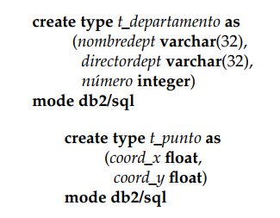
Soporte para tipos de datos
Distintos: basados en tipos de datos incorporados en DB2 pero con semánticas adicionales o alternativas definidas por el usuario.
Estructurados: se caracterizan por ser objetos complejos formados por dos o más atributos.

Slide 8
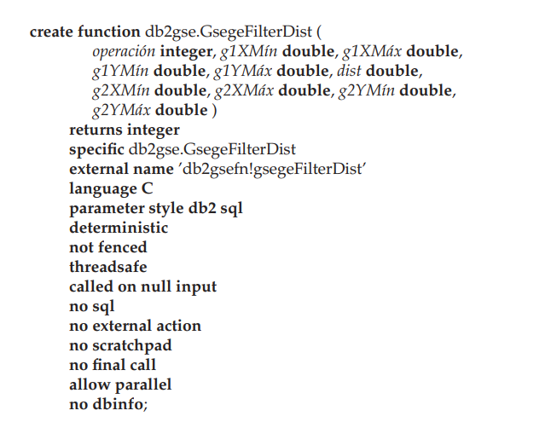
Funciones y métodos definidos por el usuario
Separado (fenced): Las funciones se ejecutan mediante una hebra separada en su propio espacio de dirección.
Compartido (unfenced): Se permite al agente de procesamiento de la base de datos ejecutar la función en el espacio de direcciones del servidor.

Slide 9
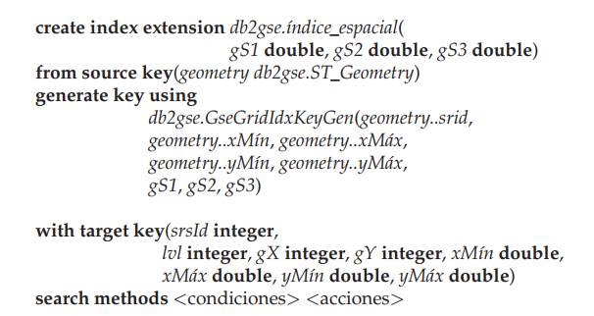
Objetos de gran tamaño
Extensiones de índices y restricciones
Objetos en binario (Binary Large Objetcs, BLOBs),
Objetos de caracteres de un único byte (Character Large Objects, CLOBs)
Objetos de caracteres de dos bytes (Double Byte Character Large Objects, dbclobs).
DB2 proporciona un constructor create index extension que ayuda a crear índices sobre atributos con tipos de datos estructurados mediante la generación de claves a partir de los tipos de datos estructurados.

Slide 10

Servicios Web
Colas de mensajes
DB2 permite integrar servicios Web como productor o consumidor. Es posible definir un servicio Web para invocar DB2 usando instrucciones SQL. La llamada al servicio Web resultante es procesada por un motor de servicios Web incorporado en DB2, que genera la correspondiente respuesta SOAP.
Mediante la definición de las FDU apropiadas DB2 también soporta el producto de IBM Websphere MQ, tanto para interfaces de lectura como de escritura. Dichas FDU pueden incluirse en instrucciones SQL para la lectura o escritura sobre colas de mensajes.

Slide 11
Almacenamiento e indexación
La arquitectura de almacenamiento e indexación de DB2 está formada por la capa de sistema de ficheros o gestión de disco, los servicios para gestionar las memorias intermedias, objetos de datos tales como tablas, LOBs, objetos índices y gestores de concurrencia y recuperación.

Slide 12
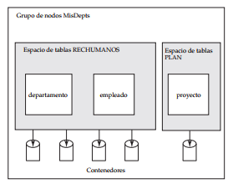
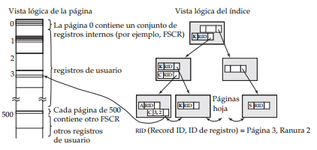
Arquitectura de almacenamiento
DB2 proporciona abstracciones de almacenamiento para gestionar tablas de base de datos lógicas en entornos multinodo (paralelo) y multidisco. Se pueden definir grupos de nodos para soportar la división de la tabla en conjuntos especificados de nodos en un sistema multinodo. Esto permite flexibilidad al asignar particiones de tabla a nodos diferentes en un sistema.
Ejemplo de grupo de nodos con Contenedores
Vista lógica de la página y del índice

Slide 13
Colas de memorias intermediarias
Tablas, registros e índices
Se puede asociar una o varias memorias intermedias con cada espacio de tablas para gestionar diferentes objetos tales como datos e índices. Una memoria intermedia es un área de datos compartida que mantiene copias de objetos en memoria. Estos objetos habitualmente están organizados en páginas para gestionar la memoria intermedia. DB2 permite la definición de memorias intermedias usando instrucciones SQL.
DB2 organiza los datos relacionales como registros en las páginas. Cada página consiste en un conjunto de registros (tanto registros de datos del usuario como registros especiales del sistema). La página cero de la tabla contiene registros del sistema especiales sobre la tabla y su estado. DB2 usa un registro del mapa de espacio denominado registro de control de espacio libre (Free Space Control Record, FSCR) para encontrar el espacio libre en la tabla.

Slide 14
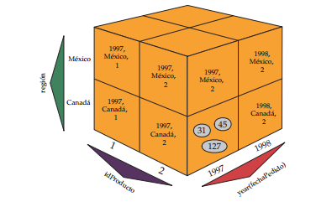
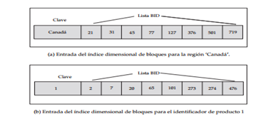
Agrupación multidimensional
Una tabla DB2 puede crearse especificando una o varias claves como dimensiones para las que se agruparán los datos de la tabla. Existe una nueva cláusula denominada organize by dimensions para este cometido.
Cada combinación única de valores dimensionales forma una “celda” lógica que está físicamente organizada como bloques de páginas, donde un bloque es un conjunto de páginas consecutivas en disco.

Slide 15

Características de esta agrupación
Índices de bloque: son pequeños y necesitan actualizarse solamente cuando se añade un nuevo bloque a la celda o cuando se vacían y eliminan bloques existentes en la celda.
Mapas de bloques: registra el estado de cada bloque de la tabla, lo cual uno solamente puede estar en diferentes estados.
Consideraciones de diseño: se debe considerar las dimensiones y el tamaño adecuado para minimizar el uso de espacio para obtener ventajas de rendimiento y mantenimiento adecuado.
Impacto sobre las técnicas existentes: RID secundarios, restricciones, disparadores, vistas materializadas definidas y opciones de procesamiento de consultas están disponibles; se comportan como tablas clásicas pero con aspectos mejorados de agrupación y procesamiento.

Slide 16
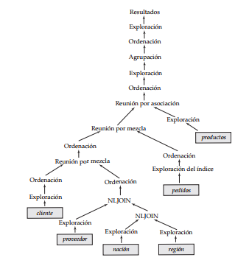
Procesamiento y optimización de consultas
El compilador de consultas de DB2 transforma las consultas en un árbol de operaciones. DB2 usa entonces el árbol de operadores de la consulta en tiempo de ejecución para el procesamiento. DB2 soporta un rico conjunto de operadores de consulta que permiten considerar mejores estrategias de procesamiento y proporcionan flexibilidad en la ejecución de consultas complejas.

Slide 17
Métodos de acceso
Lista de preextracción. una buena elección para una exploración de índices no agrupada con un número significativo de RIDs. DB2 recoge los RIDs de los registros relevantes usando una exploración de índices, después ordena los RIDs por el número de página y finalmente realiza una extracción de los registros de forma ordenada desde las páginas de datos.
Conjunción de índices de bloques y de registros: se usa cuando determina que se puede usar más de un índice para restringir el número de registros satisfactorios en una tabla base. Procesa el índice más selectivo para generar una lista de BIDs o RIDs.
Ordenación de índices de bloque y de registro: es una buena elección si se pueden usar dos o más índices para satisfacer los predicados de la consulta. Se elimina los BIDs o RIDs duplicados realizando una ordenación y después extrae el conjunto de registros resultante.
Exploración de tabla: el más básico, se accede a todos los registros en la tabla página por página.
Exploración de índice: usa un índice para seleccionar los registros específicos que satisfacen la consulta. Accede a los registros usando los RIDs en el índice.
Exploración de índice de bloques: método de acceso para tablas MDC. Usa uno de los índices de bloque para explorar un conjunto específico de bloques de datos. Se accede y procesa los bloques seleccionados mediante operaciones de exploración de tablas de bloques.
Sólo con el índice: se usa cuando el índice contiene todos los atributos que requiere la consulta. Es suficiente una exploración de las entradas de índice y no hay necesidad de extraer los registros.

Slide 18
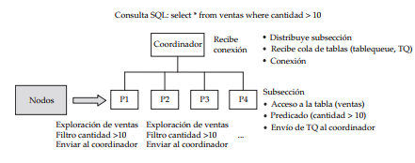
Operaciones de reunión, agregación y de conjuntos
Soporte para el procesamiento de SQL complejo
DB2 soporta una serie de técnicas para las operaciones de reunión, agregación y de conjuntos. Para la reunión DB2 puede elegir entre técnicas de bucles anidados, mezcla-ordenación y de asociación. Para describir las operaciones binarias de reuniones y de conjuntos se usará la notación de las tablas “externas” e “internas” para distinguir los dos flujos de entrada.
Uno de los aspectos más importantes de DB2 es que usa la infraestructura de procesamiento de la consulta de forma extensible para soportar operaciones SQL complejas. Las operaciones SQL complejas incluyen soporte para subconsultas profundamente anidadas y correlacionadas, así como restricciones, integridad referencial y disparadores.

Slide 19
Procesamiento de consultas en multiprocesadores
Optimización de consultas
DB2 extiende el conjunto base de operaciones de consulta con primitivas de intercambio de datos y control para soportar los modos SMP, MPP y SMP por agrupaciones del procesamiento de consultas. DB2 usa una abstracción tabla-cola para el intercambio de datos entre hebras sobre distintos nodos o sobre el mismo nodo. La tabla-cola es una memoria intermedia que redirige los datos a receptores apropiados mediante el uso de métodos de difusión, uno a uno o multidifusión dirigida.
El compilador de consultas de DB2 utiliza una representación interna de la consulta, denominada Query Graph Model (QGM, modelo de grafos de consultas) con el fin de ejecutar transformaciones y optimizaciones. Después de analizar la instrucción SQL, DB2 ejecuta transformaciones semánticas sobre el QGM para hacer cumplir las restricciones, integridad referencial y los disparadores. El resultado de estas transformaciones es un QGM mejorado.

Slide 20
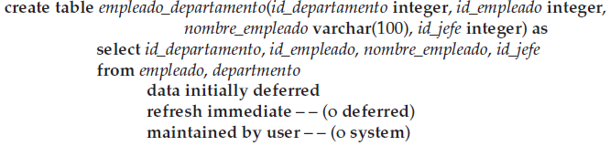
Tablas de consultas materializadas
La utilidad de las tablas de consultas materializadas recalca en su habilidad de poder mantener una copia persistente de datos de la vista para poder agilizar el procesamiento de consultas.

Slide 21
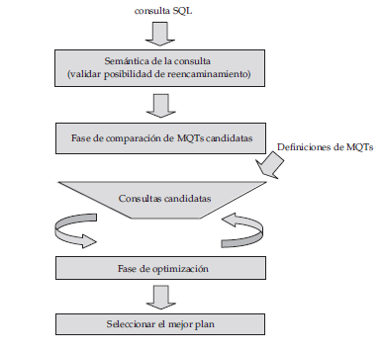
Encaminamiento de consultas a MQTs
Los MQTs benefician de la infraestructura del compilador de consultas DB2, y que es ideal para aprovecharlo al máximo.
El modelo interno del QGM permite al compilador comparar la consulta con las definiciones de MQTs disponibles y elegir las MQTS apropiadas. Después de la comparación, el compilador considera varias opciones de optimización.

Slide 22
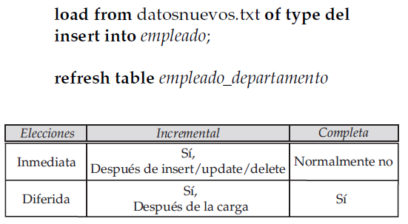
Mantenimiento de MQTs
El motor de la base de datos es lo que va a determinar la utilidad de las MQTs en base a las técnicas de mantenimiento que proporcione. Las dos dimensiones que determinan la eficiencia de estas técnicas de mantenimiento son el tiempo y el costo.
Con respecto al tiempo, están las opciones inmediato y diferido.
Con respecto a la dimensión del costo, se puede elegir entre las opciones incremental o completo.

Slide 23
Características autónomas de DB2
La versión 8.2 en particular de DB2 UDB proporciona diversas características para apoyar en el la simplificación de diseño y administración de bases de datos. Tiene un conjunto de técnicas que permiten la facilidad de administración de la misma y la reducción de dependencias externas con respecto a la seguridad tanto externa como interna con la carga del sistema y sus elementos. Las opciones que se explicarán son la de configuración y optimización.
9.1. Configuración
DB2 proporciona soporte de ajuste automático a diversos parámetros de configuración de memoria y del sistema. Los parámetros de tamaño de la memoria intermedia y del montículo de ordenación se pueden especificar como automáticas. De tal manera, DB2 supervisa al sistema para poder aumentar o disminuir lentamente el tamaño de estas funciones con respecto a las características de la carga de trabajo.

Slide 24
Características autónomas de DB2
9.2. Optimización
Las estructuras de datos auxiliares y las características de organización de datos son aspectos importantes para mejorar el rendimiento de las bases de datos en DB2. Anteriormente, el administrador de la base de datos tenía que basarse en su propia experiencia y pautas conocidas para elegir los índices correspondientes (MQTs), claves de división y claves de agrupación significativos.
La versión 8.2 de DB2 proporciona un Asesor de diseño (Design Advisor) que da sugerencias a las características que se desean configurar. La sintaxis para invocar al asistente es:
db2advis -d <nombre BD> -i <fichero carga de trabajo> -m MICP
El parámetro “-m” permite al usuario especificar lo siguiente:
M – Tablas de consultas materializadas
I – Índices
C – Agrupaciones (MDC)
P – Selección de claves de división

Slide 25
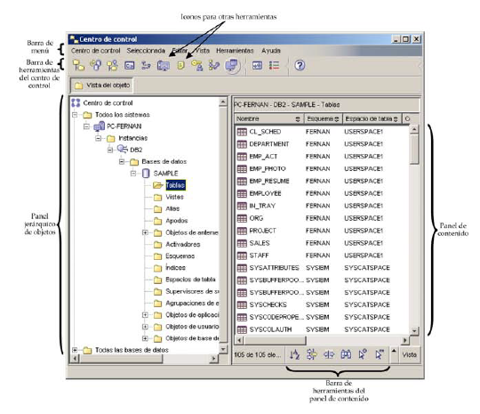
Herramientas y utilidades
B2 proporcionar una serie de herramientas para facilitar su uso y administración. El núcleo del conjunto de herramientas ha sido aumentado y mejorado mediante un número de herramientas de parte de fabricantes externos.
El Centro de control de DB2 es la herramienta primaria para el uso y administración de bases de datos en DB2. El Centro de control se ejecuta sobre diversas plataformas de estación de trabajo (PC). En él se encuentran objetos de datos como servidores, bases de datos, tablas e índices. Es una interfaz orientada a tareas para ejecutar comandos y permite que los usuarios generen guiones SQL. El administrador puede utilizar el menú para invocar un conjunto de herramientas componentes.

Slide 26
Herramientas y utilidades
Los componentes principales del Centro de control son:
El centro de comandos,
El centro de guiones,
Diario,
Centro de licencias,
Centro de alertas,
Supervisor del rendimiento,
Explicación visual,
Administración de bases de datos remotas,
Gestión de almacenamiento y
Soporte para la réplica.

Slide 27
Utilidades
10.1. Utilidades
Para los administradores, DB2 proporciona un soporte completo para la carga, importación, exportación, reorganización, redistribución y otras utilidades relacionadas con los datos. Además, también soporta varias herramientas, tales como:
Auditoría para el mantenimiento de la traza de auditoría de las acciones sobre la base de datos.
Regulador para controlar la prioridad y tiempos de ejecución en distintas aplicaciones.
Supervisor de consultas para gestionar los trabajos de consulta en el sistema.
Características de traza y diagnósticos para la depuración.
Supervisión de eventos para seguir los recursos y eventos durante la ejecución del sistema.

Slide 28
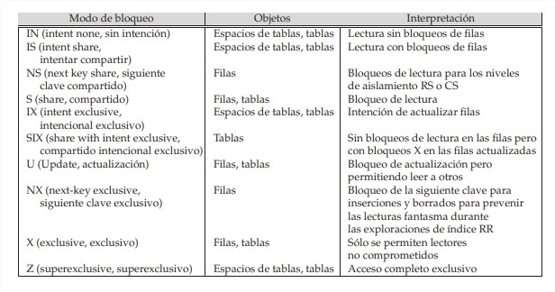
Control de concurrencia y recuperación
DB2 soporta un completo conjunto de técnicas de control de concurrencia, aislamiento y recuperación.
Concurrencia y aislamiento
Para el aislamiento DB2 soporta los modos lectura repetible (Repeatable Read, RR), estabilidad en lectura (Read Stability, RS), estabilidad del cursor (Cursor Stability, CS) y lectura no comprometida (Uncommitted Read, UR). Los modos RR, CS y UR no necesitan mayor explicación. El modo de aislamiento RS bloquea solamente las filas que recupera una aplicación en una unidad de trabajo. En una exploración posterior la aplicación tiene garantizado ver todas estas filas (como RR) pero podría no ver nuevas filas que debería ver.

Slide 29
Compromiso y retroceso
Registro histórico y recuperación
Las aplicaciones pueden comprometerse o retrocederse mediante el uso de las instrucciones explícitas commit y rollback. Las aplicaciones también pueden emitir instrucciones begin transaction y end transaction para controlar el ámbito de las transacciones. No se soportan las transacciones anidadas.
DB2 implementa estrictamente el registro histórico y los esquemas de recuperación ARIES. Emplea el registro histórico de escritura anticipara para enviar registros del registro histórico al archivo de registro histórico persistente antes de que las páginas de datos se escriban al compromiso. En el registro histórico circular, se utiliza un conjunto predefinid de archivos de registro histórico primario y secundario. El registro histórico circular es útil para la recuperación de caídas o la recuperación de un fallo de la aplicación.

Slide 30
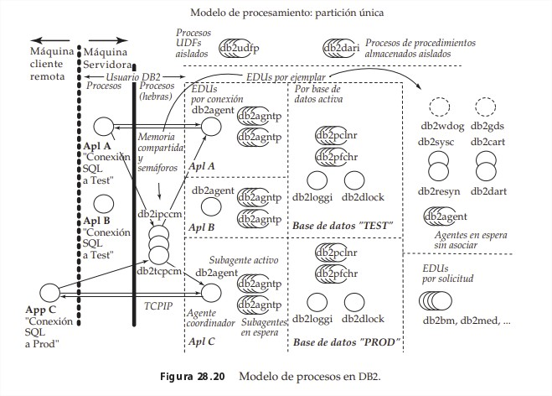
Arquitectura del sistema
Las aplicaciones remotas cliente se conectan al servidor de la base de datos empleando agentes de comunicación tales como db2tcpcm.
Se asigna un agente a cada aplicación (agente coordinador en entornos MPP o SMP) denominado hebra db2agent.
Este agente y sus agentes subordinados ejecutan las tareas relacionadas con la aplicación. Cada base de datos tiene un conjunto de procesos o hebras que ejecutan tareas tales como preextracción, limpieza de páginas de la cola de la memoria intermedia, archivo histórico y detección de interbloqueos.

Slide 31
Réplica, distribución y datos externos
La réplica de DB2 (DB2 Replication) es un producto en la familia DB2 que proporciona réplica de datos entre DB2 y otros sistemas de bases de datos relacionales tales como Oracle, SQL Server de Microsoft, SQL Server de Sybase e Informix, y orígenes de datos no relacionales tales como IMS de IBM.
Consiste en componentes capturar y aplicar que se controlan mediante interfaces de administración.
Los mecanismos de captura de cambios se basan en tablas DB2 basadas en registros históricos o “basadas en disparadores” en el caso de otros orígenes de datos.

Slide 32
Características de inteligencia de negocio
DB2 Data Warehouse Edition es un producto de la familia DB2 que incorpora características de inteligencia de negocio.
Esta edición tiene como base el motor de DB2, y lo mejora con características para ETL, OLAP, minería y generación interactiva de informes.
El motor de DB2 proporciona dimensionabilidad mediante sus características MPP.
En el modo MPP, DB2 puede soportar configuraciones dimensionables a varios cientos de nodos para bases de datos de gran tamaño (terabytes).
Adicionalmente, las características como MDC y MQT proporcionan soporte para los requisitos de procesamiento de consultas complejas de la inteligencia de negocio.

Slide 33
Conclusiones
En este trabajo se pudo desarrollar ampliamente diversas facetas de la herramienta que es DB2 Universal Database. Esta herramienta le proporciona las herramientas y constructores de diseño de bases de datos para que el usuario pueda tener todo a su alcance y desarrollar la base de datos que necesite. También cuenta con los métodos de mantenimiento y administración de la base de datos para su uso constante y a futuro en caso de haber algún cambio a su estructura.
Como ingenieros, el grupo que desarrollo de la actividad de aprendizaje está anuente de esta herramienta como una de las posibles que se utilizarán en un ambiente laboral y profesional. Sus elementos son de suma importancia en el desarrollo profesional de cada uno, y será un conocimiento más que enriquecerá ese crecimiento.

Slide 34
Referencias Bibliográficas
Silberschatz, A., Korth, H. F., & Sudarshan, S. (2006). Fundamentos de Bases de Datos. McGraw-Hill.

Slide 35
Anexo
Video Grupal
Estudio de Caso DB2 Universal Database de IBM
https://youtu.be/-x-wgw5iAdg
Video Joy N. DB2 IBM Training
DB2 en Cloud, la tendencia más actual.

Slide 36
¡Gracias!

